Slide 1


Slide 2

THE
E
MARKETING
علی محدث تجارت الکترونیک

Slide 3
مباحث قبلي:
معني بازاريابي
برنامه ريزي استراتژيك بازاريابي و محيط بازاريابي
تحقيقات بازاريابي و سيستم هاي اطلاعاتي
علی محدث تجارت الکترونیک

Slide 4
مبحث چهارم :
رفتار مصرف كننده
رفتار خريد مصرف كننده (Consumer buying behavior)
اگر پيش بيني كنيم مشتريان به كدام سمت حركت مي كنند
مي توانيم هميشه جلو آنها باشيم
علی محدث تجارت الکترونیک

Slide 5
هدفهاي اين بحث:
آشنايي با:
بازار مصرف و مدل ساده رفتار خريد مصرف كننده.
عوامل مؤثر در فرايند تصميم خريد.
فرايند ايجاد محصولات جديد .
علی محدث تجارت الکترونیک

Slide 6
پيچيده!!
رفتار خريد
مصرف كننده
درك آن حياتي!
علی محدث تجارت الکترونیک

Slide 7
گسست بين تصميم گيرندگان بازاريابي
و مصرف كننده
لزوم تحقيق
رفتار
مصرف كننده
رقابت تنگاتنگ شركتها
تاثير شناخت رفتار مصرف كننده
بر تصميم هاي بازاريابي
علی محدث تجارت الکترونیک

Slide 8
چه كساني خريد مي كنند؟
تاثير محركهاي بازاريابي بر رفتار مصرف كننده چگونه است؟
چگونه خريد مي كنند؟
پرسشهاي اساسي
رفتار مصرف كننده
كجا خريد مي كنند؟
چرا خريد مي كنند؟
چه موقع خريد مي كنند؟

Slide 9
مدل رفتار خريدار
واكنش خريدار
جعبه سياه
محرك بازاريابي ساير محركها
  انتخاب محصول انتخاب نام و نشان محصول انتخاب فروشنده زمان بندي خريد مبلغ خريد
  محصول دموگرافی
  قيمت فرهنگی
  مکان روانشناسی
  تبليغات اقتصادی
فرايند تصميم خريدار
  خصوصيات فردي خريدار
علی محدث تجارت الکترونیک

Slide 10
عوامل دموگرافی (جمعيت شناسی)
آمار حياتی و احوال شخصی (سن - جمعيت -تحصيلات)
عوامل موثر
در رفتار
مصرف كننده
عوامل اقتصادي
عوامل اجتماعي
عوامل روانشناسي
علی محدث تجارت الکترونیک

Slide 11
عوامل دموگرافي (جمعيت شناسي)
مكان(Location): محل زندگي ، منطقه جغرافيايي ، توزيع شهري وروستايي ، نقل مكان و ... در رفتار خرید مردم اثر دارد.
جنسیت(Sex): جنسیت در خريد كاملا تاثير دارد.
شغل(Occupation): رفتارخرید مردم با شغل آنها ارتباط دارد.
تحصیلات(Education): تحصيلات نه تنها با درآمد رابطه مستقيم دارد بلكه در سبك خرج كردن نيز اثر مي گذارد .
سن و منحنی زندگی(The life cycle consept) : افراد در سنين مختلف كالاهاي متفاوتي مصرف مي كنند و رژيم غذايي خاصي دارند .
علی محدث تجارت الکترونیک

Slide 12
عوامل اقتصادي موثر در رفتار خريد مصرف كننده
  وضعيت كلي اقتصاد جامعه
  درآمد (Income)
        - درآمد شخصي
    - درآمد قابل خرج
  اعتبار مصرف كننده(Consumer Credit)
  دارايي(Assets)
علی محدث تجارت الکترونیک

Slide 13
عوامل اجتماعي موثر در رفتار خريد مصرف كننده
عوامل اجتماعي و فرهنگي به بازاريابان كمك مي كنند رفتار خريد مصرف كننده را بهتر درك كنند.
  فرهنگ
  گروههاي مرجع
  خانواده
  نقش و جايگاه اجتماعي
  طبقه اجتماعي
علی محدث تجارت الکترونیک

Slide 14
عوامل اجتماعي موثر.... فرهنگ
  فرهنگ، مجموعه ويژگيهاي رفتاري مشترك يك جامعه است .
  تغييرات فرهنگي كند صورت مي گيرد اما رشد فناوري در آن مؤثر است .
  فرهنگ، تعيين كننده اصلي خواسته ها و رفتار جامعه است.
  فرهنگ هاي مختلف، رفتارهاي متفاوتي را از مصرف كننده بروز مي دهد .
علی محدث تجارت الکترونیک

Slide 15
عوامل اجتماعي موثر در رفتار خريد مصرف كننده
  فرهنگ
  گروههاي مرجع
علی محدث تجارت الکترونیک

Slide 16
عوامل اجتماعي موثر.... گروه هاي مرجع
  گروههاي مرجع گروهي هستند كه به طور مستقيم و يا غيرمستقيم بر رفتار و زندگي افراد اثر
  مي گذارند..
  كاربردهاي گروههاي مرجع در بازاريابي :
  در مورد يك كالاي جديد ،
  در مرحله رشد بازار ، هم محصول و هم نام و نشان،
  در مرحله بلوغ،
  .....گروههاي مرجع نقش عمده اي در تصميم خريد مصرف كننده دارند
  نظر گروههاي فكري و تخصصي در بازار اثردارد. ( مثال: نظر دندان پزشكان در مورد خمير دندان)
علی محدث تجارت الکترونیک

Slide 17
عوامل اجتماعي موثر در رفتار خريد مصرف كننده
  فرهنگ
  گروههاي مرجع
  خانواده
علی محدث تجارت الکترونیک

Slide 18
عوامل اجتماعي موثر.... خانواده
  خانواده يك گروه مرجع قوي است.
  - خانواده: والدين، همسر و فرزندان
علی محدث تجارت الکترونیک

Slide 19
عوامل اجتماعي موثر در رفتار خريد مصرف كننده
  فرهنگ
  خرده فرهنگ
  گروههاي مرجع
  خانواده
  نقش و جايگاه اجتماعي
علی محدث تجارت الکترونیک

Slide 20
عوامل اجتماعي موثر.... نقش و جايگاه اجتماعي
  نقش و جايگاه،
  مسئوليت ،
  شأن اجتماعي
  و نوع فعاليت افراد
  در انتخاب مؤثر است .
علی محدث تجارت الکترونیک

Slide 21
عوامل اجتماعي موثر در رفتار خريد مصرف كننده
  فرهنگ
  خرده فرهنگ
  گروههاي مرجع
  خانواده
  نقش و جايگاه اجتماعي
  طبقه اجتماعي
علی محدث تجارت الکترونیک

Slide 22
عوامل اجتماعي موثر.... طبقه اجتماعي
  طبقه اجتماعي : يك گروه افراد جامعه با ويژ گيهاي مشابه ، افراد هم طبقه داراي رفتار مشابه هستند.
4 طبقه در جامعه:
طبقه ممتاز ( اشراف، رجال، متخصصين و بازرگانان ثروتمند ..)
طبقه متوسط (سطح ميانگين جامعه، معمولا 32% جامعه ..)
طبقه كارگر (معمولا 38% جامعه ..)
طبقه پائين (افرادي كه سر و ضع خوبي ندارند، افراد فاقد شغل ..)
علی محدث تجارت الکترونیک

Slide 23
عوامل روانشناسي
  متغييرهايي كه جدا از محيط...
  ...در درون شخص مي باشد، و در انتخاب وي تأثير مي گذارد
  بررسي برخي تئوري هاي روانشناسي مؤثر در بازاريابي:
علی محدث تجارت الکترونیک

Slide 24
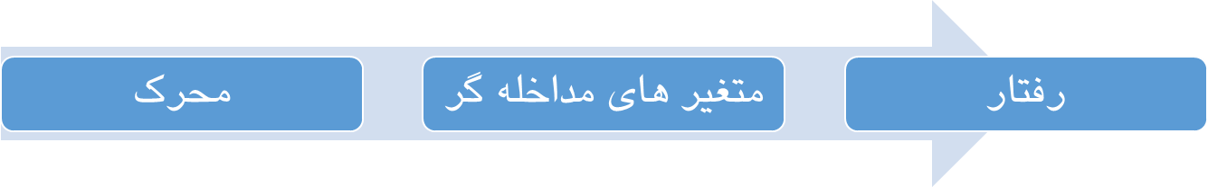
عوامل روانشناسي... فرايند يادگيري
  تئوري محرك – پاسخ
  تكرار محرك ( تبليغات ) = واكنش مصرف كننده
  تئوري شناخت :
  لازم است محركها براساس هدفي سازماندهي شده باشند .
  ادراك و استنباط مصرف كننده از تبليغات بسيار مهم است .
انسان
علی محدث تجارت الکترونیک

Slide 25
عوامل روانشناسي... انگيزش در قصد خريد
انگيزش:
نياز تقويت شده انسان كه شخص را وادار به عمل مي كند.
انگيزه ها قابل يادگيري هستند..
..و تا مدتها به صورت ثابت باقي مي مانند.
تئوريهاي انگيزشي:
علی محدث تجارت الکترونیک

Slide 26
عوامل روانشناسي... تئوريهاي انگيزشي
تئوري انگيزشي فرويد:
انگيزه رفتار انسان تا حد زيادي نا خودآگاه است.
انسان رشد مي كند و بسياري از تمايلاتش را سركوب مي كند ولي هيچ گاه تمايلات انسان از بين نمي رود .
بازار ياب بايد تمايلات را شناسائي و برانگيزد
علی محدث تجارت الکترونیک

Slide 27
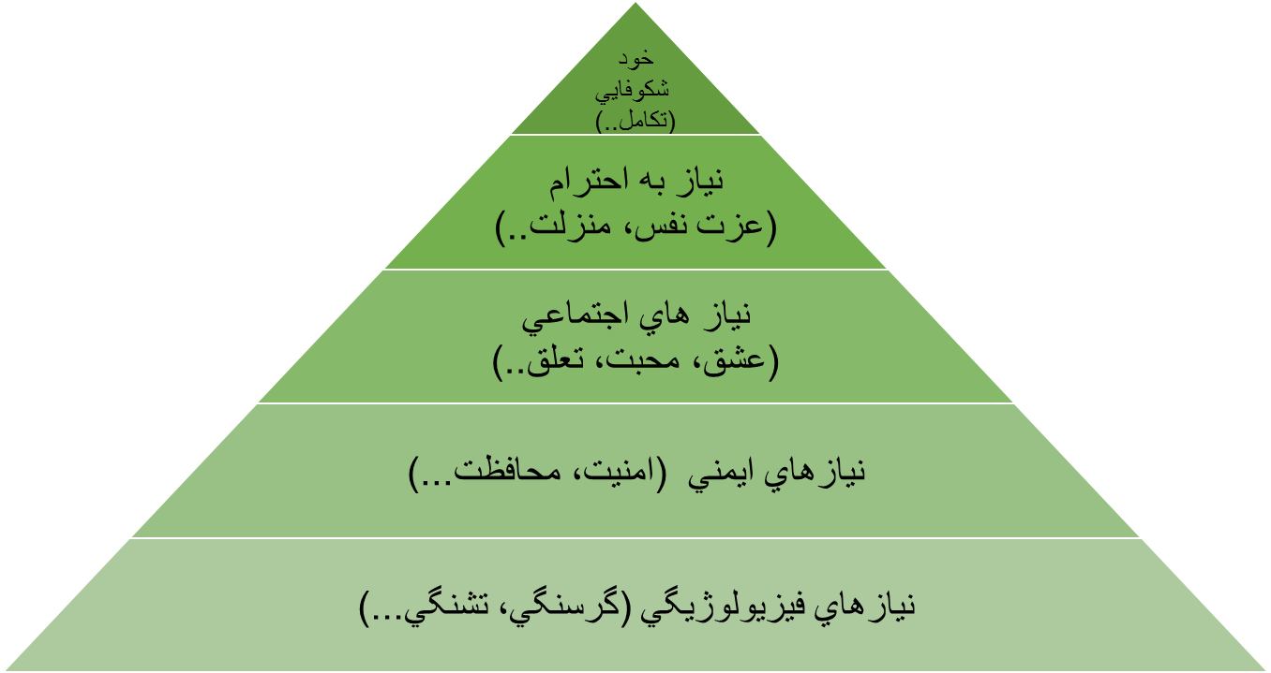
عوامل روانشناسي... تئوريهاي انگيزشي
تئوري انگيزشي مزلو: (Maslow's hierarchy of needs)
انگيزه رفتار انسان از طريق سلسله مراتب نيازها قابل توصيف است.
علی محدث تجارت الکترونیک

Slide 28
عوامل روانشناسي... ادراك (Perception)
ادراك :
فرايند دريافت ، انتخاب و سازماندهي اطلاعات از محیط و تفسير آن .
تبليغات محركهايي هستند كه موجب تأثير بر روي ادراك مي شوند:
رنگ، بسته بندي، طراحي، ...نوعي محرك هستند.
علی محدث تجارت الکترونیک

Slide 29
عوامل روانشناسي... وجهه(Image)
وجهه:
تصوير ذهني مصرف كننده از يك كالا يا نام ( پرستيژ )كه اهميت زيادي در تصميم گيري براي خريد دارد
مثال: تصوير ذهني مردم از اتومبيل بنز
علی محدث تجارت الکترونیک

Slide 30
عوامل روانشناسي... ريسك(Risk)
ريسك:
در هر تصميم گيري معمولاً درصدي از ريسك نهفته است كه ناخوشايند است.
ريسك چه واقعي، چه غير واقعي بر تصميم خريد اثر مي گذارد.
لزوم كاهش ريسك مصرف كننده:
كاهش عواقب منفي خريد.
افزايش اطمينان خريد.
علی محدث تجارت الکترونیک

Slide 31
عوامل روانشناسي... باور و نگرش (Belief and Attitudes)
باور و نگرش :
ايجاد تصوير ذهني پايدار فرد در مورد محصول و يا نام و نشان تجاري(Brand Image).
تغيير يك باور و نگرش مستلزم تلاش زيادي است .
علی محدث تجارت الکترونیک

Slide 32
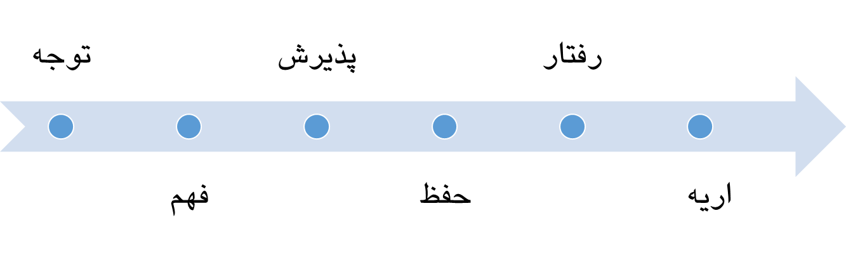
عوامل روانشناسي... باور و نگرش (Belief and Attitudes)
تشكيل و تغيير نگرش از طريق پردازش اطلاعات:
(The information- processing approach to attitudes)
برخورد با انسان همچون يك ماشين پردازش كننده اطلاعات
علی محدث تجارت الکترونیک

Slide 33
رفتار خريد پيچيده
رفتار خريد
(Buying Behavior) :
چهار نوع رفتار خريد
براساس
- ميزان درگيري خريدار
و
- تفاوت بين نامهاي تجاري
رفتار خريد كاهش ناهماهنگي شناختي
رفتار خريد عادتي
رفتار خريد تنوع طلبي
علی محدث تجارت الکترونیک

Slide 34
رفتار خريد .. رفتار خريد پيچيده (Complex Buying Behavior)
خريدار با اعتقاد و تفكر محصول را انتخاب مي كند .
خريدار مدتها با آن درگير مي شود.
مثال : خريد دوربين ، كامپيوتر و ...
روش : بازاريابان بايد با معرفي ويژگيهاي محصول به شناخت خريدار كمك كنند .
علی محدث تجارت الکترونیک

Slide 35
رفتار خريد .. رفتار خريد كاهش ناهماهنگي شناختي
مشتري نسبت به قيمت بالاي كالا در خريد تأمل دارد .
نامهاي تجاري مختلف براي مشتري فرقي نمي كنند.
مشتري پس از خريد بدنبال كسب اطمينان از خريد خود است .
مثال : خريد فرش
روش: قيمت مناسب، محيط مناسب فروشگاه،
حمايت پس از فروش
علی محدث تجارت الکترونیک

Slide 36
رفتار خريد .. رفتار خريد عادتي
بسياري از كالاها با در گيري كم خريد مي شوند.
بدون تفاوت بين نامهاي تجاري(Brand) انتخاب مي شوند.
اگر چه تبليغات مي تواند تأثيراتي داشته باشند.
مثال : نمك ، مايع ظرفشوئي..
روش: قيمت پايين و تبليغات تلويزيوني در
افزايش فروش مؤثر است .
علی محدث تجارت الکترونیک

Slide 37
رفتار خريد .. رفتار خريد تنوع طلبي
درگيري كم، ولي خريد كالا با نامهاي تجاري مختلف، كه ناشي از نارضايتي نيست بلكه ناشي از تنوع طلبي است .
مثال: بيسكويت
روش:
روش ماركهاي مشهور: خالي نگذراندن قفسه فروشگاهها، تبليغات مكرر ، ايجاد خريد عادتي
ماركهاي غير معروف: قيمت پايين ، تخفيف ، نمونه مجاني و تبليغات بمنظور ترغيب تنوع طلبي
علی محدث تجارت الکترونیک

Slide 38
رفتار خريد .. روشهاي بالا بردن درگيري مشتري با يك محصول
ايجاد ارتباط بين محصول و عوامل درگيركننده موقعيتهاي شخصي
ايجاد ارتباط بين محصول و عوامل درگيركننده
  مثال: چاي گلستان و عدم خواب آلودگي
  مثال: ارتباط خمير دندان كرست و پوسيدگي دندان
افزودن يك ويژگي ديگر به محصول
برانگيختن عواطف و ارزشهاي شخصي
  مثال: نوشابه + ويتامين ث
  مثال: صندوقهاي قرض الحسنه
علی محدث تجارت الکترونیک

Slide 39
رفتار خريد .. چهار نوع رفتار خريد
درگيري پائين
درگيري بالا
  رفتار خريد تنوع طلبي
  رفتار خريد پيچيده
تفاوت كم بين نام و
نشان هاي تجاري
  رفتار خريد عادتي
  رفتار خريد كاهش ناهماهنگي شناختي
تفاوت زياد بين نام و
نشان هاي تجاري
علی محدث تجارت الکترونیک

Slide 40
شناخت نياز
فرآيند
تصميم خريد
جمع آوري اطلاعات
ارزيابي گزينه ها
خريد
رفتار پس از خريد
علی محدث تجارت الکترونیک

Slide 41
فرآيند تصميم خريد... شناخت نياز
يك نياز طبيعي ( گرسنگي،... )
يك محرك خارجي ( اتومبيل همسايه – آگهي تلويزيون )
روش: بازارياب بايد نياز و اصول مصرف كننده را مطالعه كند.
علی محدث تجارت الکترونیک

Slide 42
فرآيند تصميم خريد... جمع آوري اطلاعات
جمع آوري اطلاعات از منابع شخصي
بازرگاني
عمومي
تجربي
روش: بازارياب بايد از منابع اطلاعاتي و نوع اطلاعات و … اطلاع داشته باشد .
علی محدث تجارت الکترونیک

Slide 43
فرآيند تصميم خريد... ارزيابي گزينه ها
ارزيابي گزينه ها :
مشتري چه گزينه اي را انتخاب مي كند.
روش: بازارياب بايد خريداران را مورد مطالعه قرار دهد
تا به نحوه انتخاب آنها از بين گزينه هاي مختلف پي ببرد .
علی محدث تجارت الکترونیک

Slide 44
فرآيند تصميم خريد... خريد
ارزيابي گزينه ها
مراحل ارزيابي
گزينه ها و
تصميم خريد
قصد خريد
عوامل غير منتظره
نگرش ديگران
خريد
علی محدث تجارت الکترونیک

Slide 45
فرآيند تصميم خريد... رفتار پس از خريد
روش: بازارياب پس از خريد بايد ميزان رضايت مشتري را از خريد ارزيابي كند .
حفظ خريداران قديمي تر از جذب خريدار جديد است .
علی محدث تجارت الکترونیک

Slide 46
پایان

